Slide 1
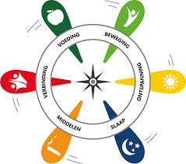


GEZOCHT:
DEELNEMERS VIVENDI ONDERZOEK vitaal verder na revalidatie
Bron: Vereniging Arts & Leefstijl
Doel onderzoek:
Ontwikkelen van een begeleidingstraject voor mensen met een dwarslaesie, caudalaesie of spina bifida om hun leefstijl en vitaliteit te behouden of verbeteren in de thuissituatie.
Wie zoeken wij:
Volwassenen met een dwarslaesie, caudalaesie of spina bifida en hun naasten (18+)
Beheerst Nederlandse taal
Wat te verwachten:
Interview van 45-60 minuten over ervaring met leefstijlcoaching
Online of fysiek
Geen reistijd
Cadeaukaart €20
Geïnteresseerd? Meer informatie?
Neem contact op met Marieke Nijmeijer (marieke.nijmeijer@inholland.nl)

